Slide 1
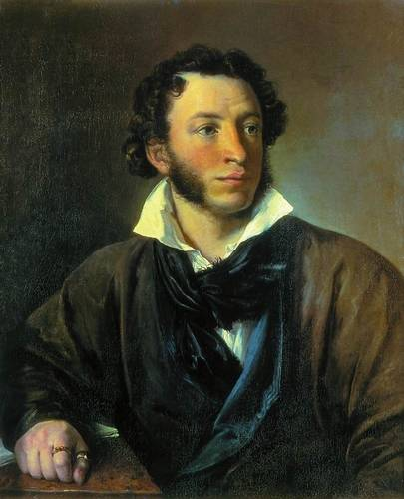
А. С. Пушкин «Южные поэмы».
Королева Ольга Олеговна,
Учитель русского языка и литературы
ГБОУ СОШ №1354
с углубленным изучением английского языка
ЮЗАО г. Москва

Slide 2
Цикл «Южные поэмы» написан Пушкиным во время пребывания в Южной Ссылке 1820-1824 гг.
Южные поэмы написаны под сильным влиянием «Восточных поэм» Дж. Г. Байрона.
Основная цель южных поэм — развенчание индивидуалистической философии, на которой основывались произведения романтиков.

Slide 3
Романтизм
С поэмами в русскую литературу входит новое направление: передовой, революционный романтизм — поэтическое выражение чувств и взглядов самого передового общественного слоя, революционно-настроенной дворянской молодежи, наиболее активной частью которой были декабристы.

Slide 4
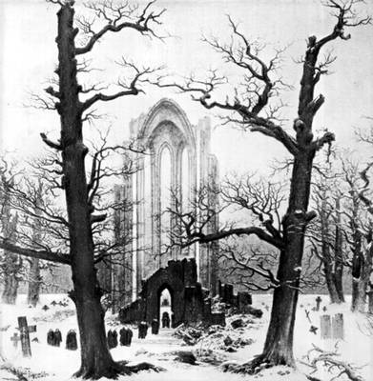
Для творческой манеры романтиков характерны следующие черты:
1. Философия индивидуализма
2. Исключительные характеры
3. Трагизм
4. «Местный колорит»
Южные поэмы Пушкина, строятся с использованием приемов, характерных для романтиков, но эти приемы у Пушкина выполняют совершенно противоположную роль.

Slide 5
В состав цикла «южных поэм» традиционно включают «Кавказский пленник», «Бахчисарайский фонтан» и «Цыганы».
Написанные на юге в то же время «Гавриилиада» (1821) и «Братья-разбойники» (1821-1822) в состав цикла не включаются, потому что им не присущи все те черты, которые характерны для цикла как художественного единства.

Slide 6
Композиция цикла южных поэм
Цикл имеет обрамляющую композицию – первую и последнюю поэмы объединяет один и тот же тип героя, близость героя к автору, связь с настоящим временем, относительная завершенность, ведущая роль, которую играет герой в разворачивающемся конфликте.
«Бахчисарайский фонтан» занимает центральное положение, так как это поэма абсолютно незавершенная с сюжетной точки зрения, описывающая прошлое вместо настоящего, конфликт в ней смещен в сторону от байронического героя и разворачивается между женскими образами.

Slide 7
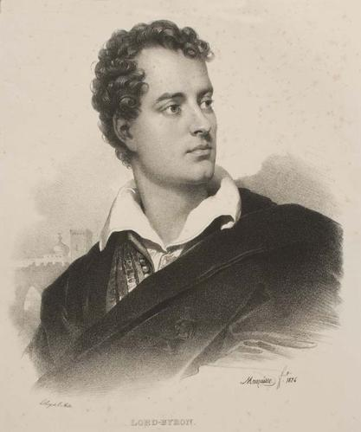
Поэмы написаны под сильным влиянием «Восточных поэм» Дж. Г. Байрона.
Мотивы свободы и неволи, обманутой любви и вечной надежды звучат в цикле романтических "южных" поэм.
Герои этих поэм во многом похожи на героев "восточных повестей" (поэм) великого английского романтика Джорджа Гордона Байрона.

Slide 8
Кавказский пленник
Уже в "Кавказском пленнике" - первой из "южных" поэм - Пушкин столкнулся с серьёзным препятствием
По законам романтизма сквозь образ героя должен обязательно просвечивать лик поэта-романтика.
Многочисленные полунамёки призваны были заронить у читателя подозрение: нечто подобное пережил и сам автор.
Следовательно, «пленник» — этот образ обобщённый, образ «героя романтического стихотворения».
Характер героя вышел бледным, не в пример характеру черкешенки - живому, подвижному.

Slide 9
Проблема героя: Пушкин ставит целью не изображение своего внутреннего мира в виде исповеди, а создание характера с чертами, присущими молодежи двадцатых годов.
Поэтому жанр Пушкин определит как повесть.
Главная тема — поиски свободы.
Центральный эпизод — объяснение Пленника с Черкешенкой.
Трагическая развязка заложена в характерах героев: Пленник еще не исцелился от прежней любви, любовь Черкешенки наивна.
Противоречия намечены резко — слова Черкешенки «Свободу, родину забудь» Пленник принять не может. Успокоение души, усыпление чувств не для него.

Slide 10
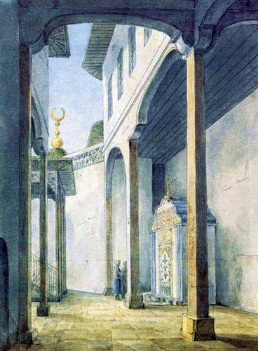
Бахчисарайский фонтан.
Поэма «Бахчисарайский фонтан» продолжает поиски Пушкина в жанре романтической поэмы.
Романтическая тема в творчестве Пушкина получила два различных варианта: есть героический романтический герой («пленник», «разбойник», «беглец»), отличающийся твёрдой волей, прошедший через жестокое испытание бурными страстями, и есть страдающий герой, в котором тонкие душевные переживания несочетаемы с жестокостью внешнего мира («изгнанник», «узник»).
Страдательное начало в романтическом характере теперь приобрело у Пушкина женское обличье.
«Бахчисарайский фонтан» разрабатывает именно этот аспект романтического героя.

Slide 11
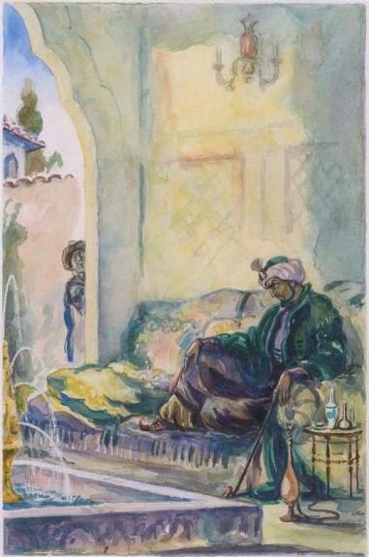
Хан Гирей фигура не более чем мелодраматическая, а действительно главным героем является женщина, даже две — Зарема и Мария.
Страдательное начало изображено в лице двух персонажей — ревнивой, страстно влюблённой Заремы и печальной, утратившей надежды и любовь Марии.
Обе они являются двумя противоречивыми страстями романтического характера: разочарование, уныние, безнадежность и одновременно душевная пылкость, накал чувств; противоречие решается в поэме трагически — смерть Марии не принесла счастья и Зареме, поскольку они связаны таинственными узами.

Slide 12
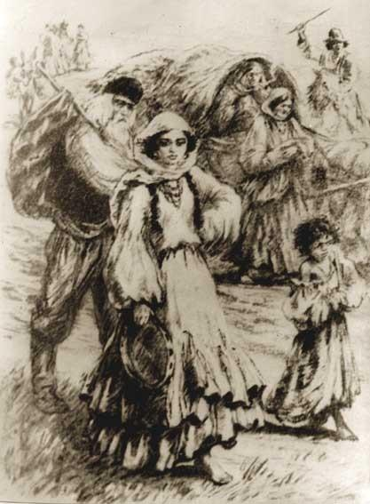
Цыганы.
«Цыганы» — не только последняя из южных поэм, но и завершающая, самая зрелая. «Пушкин исчерпал романтическую тему» (Томашевский).
Герой продолжает Пленника из первой южной поэмы.
Вторжение европейца в жизнь племени, чуждого цивилизации, приводит к гибели героини.
Прошлое героя также неизвестно, но конфликт в прошлом очерчен точно: его преследует закон.
В отличие от Пленника Алеко не стремится бежать, так как изгнан из общества и возвращение невозможно, кроме того, именно здесь, в цыганском таборе, он нашёл свою свободу.

Slide 13
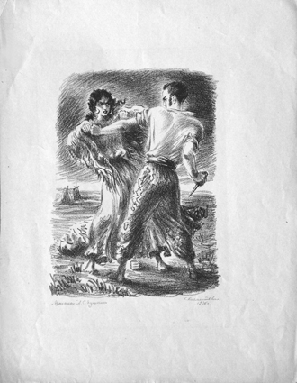
Алеко по сравнению с Пленником более эгоистичен, индивидуалистичен, мстителен, ревнив.
Алеко живет только ради себя, а Цыганы заботятся друг о друге, они все делают "дружною толпой". Поэтому и история разрыва Алеко и Земфиры - это история разрыва Алеко и всех Цыган.
Изменился характер героини. Идеальные черты черкешенки, пожертвовавшей собой ради любви, совершенно отсутствуют в образе Земфиры, гораздо более земной.
Появился старый цыган — резонёр, если проводить аналогии с драмами XVIII века, хотя Пушкин прдал ему некоторые психологические черты.

Slide 14
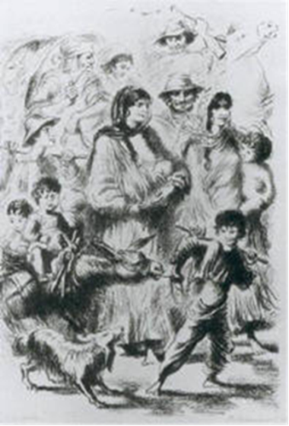
Композиция. Членение поэмы не по песням или главам. Перед нами отрывки, никак не озаглавленные, по сути —сцены. Почти нет авторского голоса, нет рассказа о событиях; герои реализуют себя в драматических монологах, сценах..
Конфликт. Пушкин показывает беглеца, который не хочет возвращаться! Ему хорошо с вольными цыганами. Пушкин изображает цыган именно в проявлениях их дикой вольности, то есть цыгане воплощают собой некую идею общественного устройства и поведения. Как и Алеко.
Авторское отношение к герою исключительно новаторское — осуждение индивидуализма и эгоизма
В «Цыганах» развенчивается и сам романтический идеал неограниченной свободы.

Slide 15
Выводы
Пушкин показал трагическое положение современного человека, которому
1) невозможно жить в обществе «образованного разврата» и
2) невозможно бежать из этого общества, так как нигде он не сможет прижиться со своими необузданными страстями.
По Пушкину, романтический герой обречен на одиночество вовсе не потому, что мир плох (мир, бытие, по Пушкину, прекрасны, они по определению не могут быть плохи), плох романтический герой, который из-за своего эгоизма и душевной неразвитости не видит и не слышит ничего вокруг.

Slide 16
Черты, объединяющие «южные поэмы»
1. Байронический герой.
2. Идея свободы.
3. Экзотическое место действия.
4. Любовный треугольник.
5. Трагический финал.
6. Незавершенность сюжета.
7. Противопоставление дикости и цивилизации.
8. Разрушение романтизма

Slide 17
Черты, объединяющие «южные поэмы»
 | «Кавказский пленник» | «Бахчисарайский фонтан» | «Цыганы»
1. Байронический герой. | Пленник – одинокий, разочарованный в жизни человек, ищущий свободы, его прошлое неопределенно, на него в тексте поэмы содержатся лишь намеки | Хан Гирей – страстная натура в байроническом духе (по сравнению с остальными поэмами здесь байронический герой явно отодвинут на второй план) | Алеко – одинокий, разочарованный человек, с темным прошлым (сообщается, что «его преследовал закон», однако так и остается тайной причина преследования), ищет свободы, ради чего даже бежит в цыганский табор

Slide 18
2. Идея свободы | Свобода – единственная цель Пленника. В поисках свободы Пленник оказывается в плену (мотив плена противопоставлен мотиву свободы) | Идея свободы реализуется через ее противоположность: Мария – пленница в гареме | Алеко, как и Пленник, ищет свободу и находит ее у цыган, в живущем по естественным законам цыганском таборе

Slide 19
3. Экзотическое место действия. | Кавказ, черкесская деревня | Бахчисарай (Крым), ханский дворец | Бессарабия, цыганский табор
4. Любовный треугольник. | Треугольник: Пленник –Черкешенка – северная красавица | Гирей – Зарема – Мария | Алеко – Земфира – молодой цыган

Slide 20
5. Трагический финал. | Черкешенка бросается в реку и погибает | Пушкин не уточняет, чьей смертью заканчивается поэма, однако мотив смерти в произведении представлен очень выразительно – поскольку повествование ведется о далеком прошлом, в эпилоге сообщается, что все действующие лица мертвы за давностию лет | Алеко убивает Земфиру и молодого цыгана, своего соперника

Slide 21
6. Незавершенность сюжета. | Судьба Пленника неопределенна, известно, что он выбрался к своим, но как сложится его судьба дальше – неизвестно | Неизвестно, что случилось со всеми персонажами, потому что в тексте поэмы содержатся только намеки на их судьбу. | Неизвестна даль-нейшая судьба Алеко: цыганский табор уходит, оставляя его сидящим в одиночестве посреди степи. Куда он планирует по-даться дальше – остается тайной
7. Противопоставление дикости и цивилизации. | Противопоставлены Пленник (христианская цивилизация) и Черкешенка (мусульманская культура) | Противостоят два мира: Мария (христианский Запад) – Зарема и Гирей (мусульманский Восток) | Сталкиваются Алеко (цивилизованный мир) и цыгане (дикий народ)

Slide 22
8. Разрушение романтизма | Разрушение романтизма на сюжетном уровне: неромантический поступок Пленника (он не бросился спасать Черкешенку или топиться за ней следом). Разрушение на структурно-композиционном уровне: в поэму включены дополнительные материалы (эпилог, написанный в жанре оды и противопоставленный основной части – элегии; отрывки из стихотворений Г. Р. Державина и В. А. Жуковского о Кавказе) | Разрушение на структурном уровне: в поэму включены отрывки из «Путешествия по Тавриде» И. М. Муравьева-Апостола и отрывок из письма Пушкина к А. А. Дельвигу, дающие реалистическое описание Бахчисарайского дворца | Разрушение на сюжетном уровне: Алеко дискредитирован как романтический герой, так как совершил преступление, руководствуясь принципом абсолютной свободы. Подчеркивается эгоистичность романтических ценностей – Алеко, как романтический герой, признает право на абсолютную свободу только за самим собой, лишая этого права всех остальных

Slide 23
В итоге романтических поисков Пушкин пришёл к новому типу героя (уже не лирическому)
Теперь пушкинский герой является не индивидуальным характером (как Пленник), теперь его поведение определяется более масштабным характером среды (как Алеко — «представитель» образованного общества, среды страстей; как Земфира — «представитель» дикого общества со здоровыми инстинктами).
Однако всё ещё сохраняется герой, представляющий свою среду, но оторвавшийся от неё, и второстепенные герои, живущие в своей среде (герои лирические и эпические).
Далее Пушкину предстояло уравнять главных и второстепенных героев, чтобы обнаружить столкновение не личностей, а самих «сред», исторических сил. Это началось в «Цыганах» и произойдёт в «Борисе Годунове».

Slide 24
Источники
http://ps.1september.ru/
http://www.myshared.ru/theme/skachat-prezentatsii-k-urokam/
http://nsportal.ru/

